Slide 1
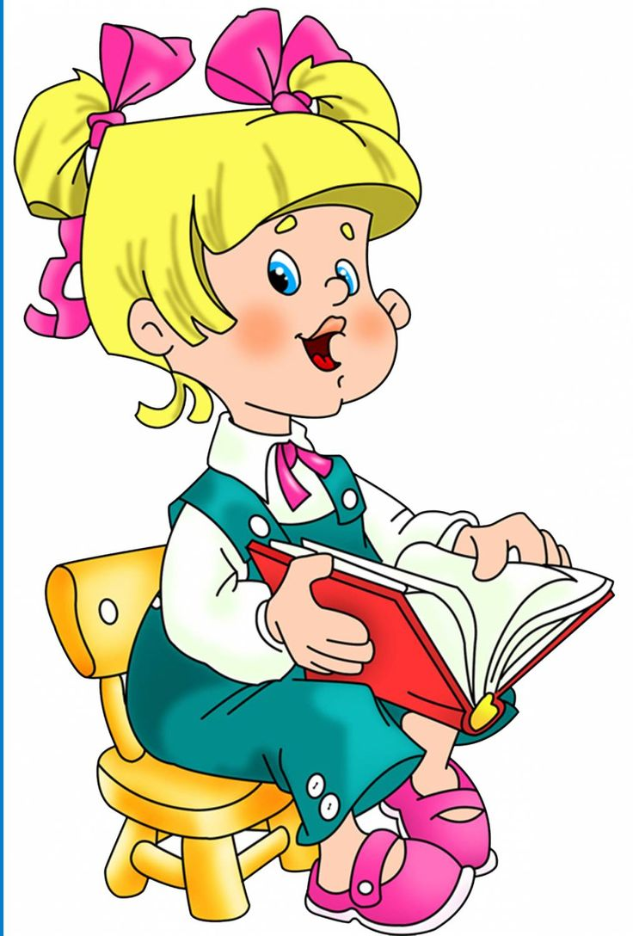
Муниципальное бюджетное дошкольное образовательное учреждение муниципального образования «Город Архангельск» Детский сад общеразвивающего вида № 147 «Рябинушка»
Презентация опыта работы по теме: «Игровые приёмы развития фонематического слуха у детей дошкольного возраста»
Составитель: Плакуева Л.В. учитель-логопед МБДОУ Детский сад № 147
г. Архангельск
2020/2021 уч. год

Slide 2
Фонематический слух и восприятие
Фонематический слух - это особый вид человеческого слуха, позволяющий различать фонемы (звуки) родного языка.
Фонематическое восприятие - это различение на слух всех звуковых единиц языка.

Slide 3
Фонематический слух включает в себя:
Способность слышать есть данный звук в слове или нет;
Способность различать слова, в которые входят одни и те же фонемы, расположенные в разной последовательности;
Способность различать близко звучащие, но разные по значению слова.

Slide 4
Этапы формирования фонематических процессов
Узнавание неречевых звуков
Различение одинаковых слов, фраз, звукокомплексов по высоте, силе и тембру голоса
Различение слов, близких по звуковому составу.
Дифференциация слогов
Дифференциации фонем
Развитие навыков фонематического анализа и синтеза

Slide 5
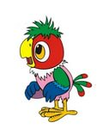
1 этап - Игры,
направленные на узнавание неречевых звуков
«Игра попугай»
Педагог отстукивает карандашом различные ритмы (I II III, II I II и т.д.), а ребёнок повторяет за ним.

Slide 6
«Тишина»
Дети, закрыв глаза, «слушают тишину». Затем через 1-2 мин, детям предлагается открыть глаза и рассказать что они слышали.

Slide 7
«Угадай по звуку»
На столе предметы: стакан с ложкой, ключи, бумага, ножницы.
Сначала детям демонстрируют звучание каждого предмета. Далее предметы находятся за ширмой, а детям необходимо отгадать что звучало.

Slide 8
2 этап – Игры на развитие способности различать одинаковые слова, звукокомплексы и звуки по высоте, силе и тембру голоса

Slide 9
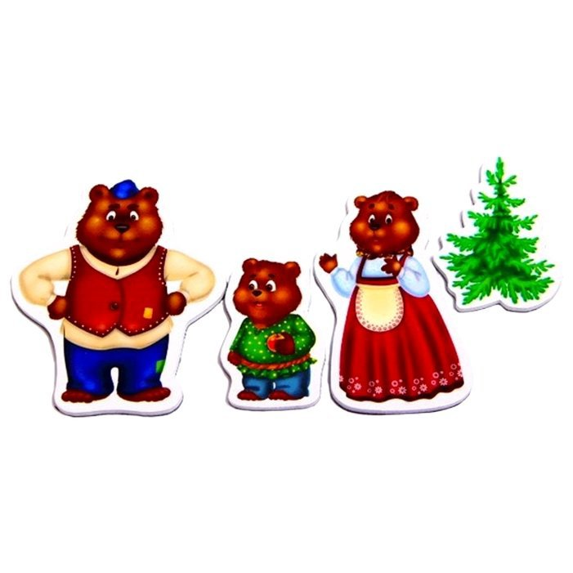
«Три медведя»
Педагог выставляет перед детьми картинки трёх медведей. Затем рассказывая сказку о трёх медведях, произносит реплики и звукоподражания то низким голосом, то высоким. Детям необходимо определить чей это был голос (большого мишки, среднего или маленького).

Slide 10
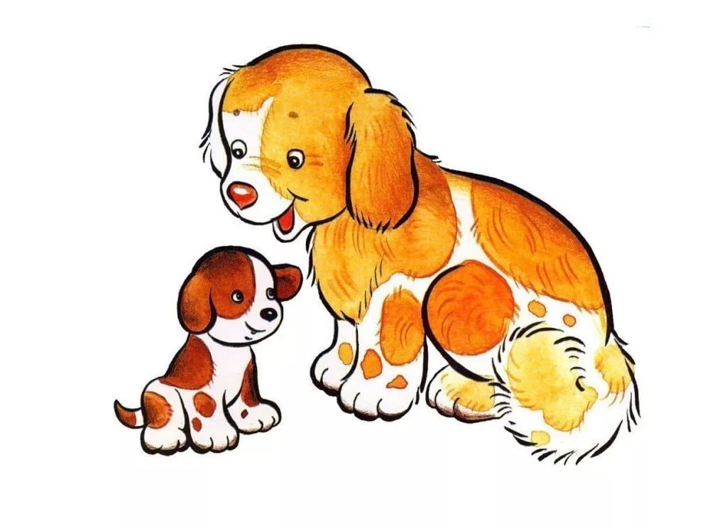
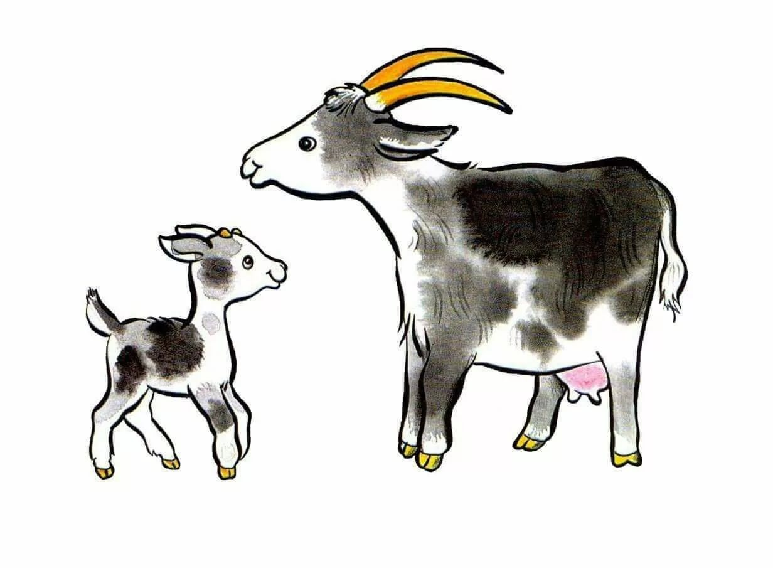
«Мама и малыш»
Детям раздаются картинки животных и их детёнышей. Педагог произносит звукоподражания то низким, то высоким голосом. Дети должны, ориентируясь на звукокомплекс и высоту голоса одновременно поднять соответствующую картинку.

Slide 11
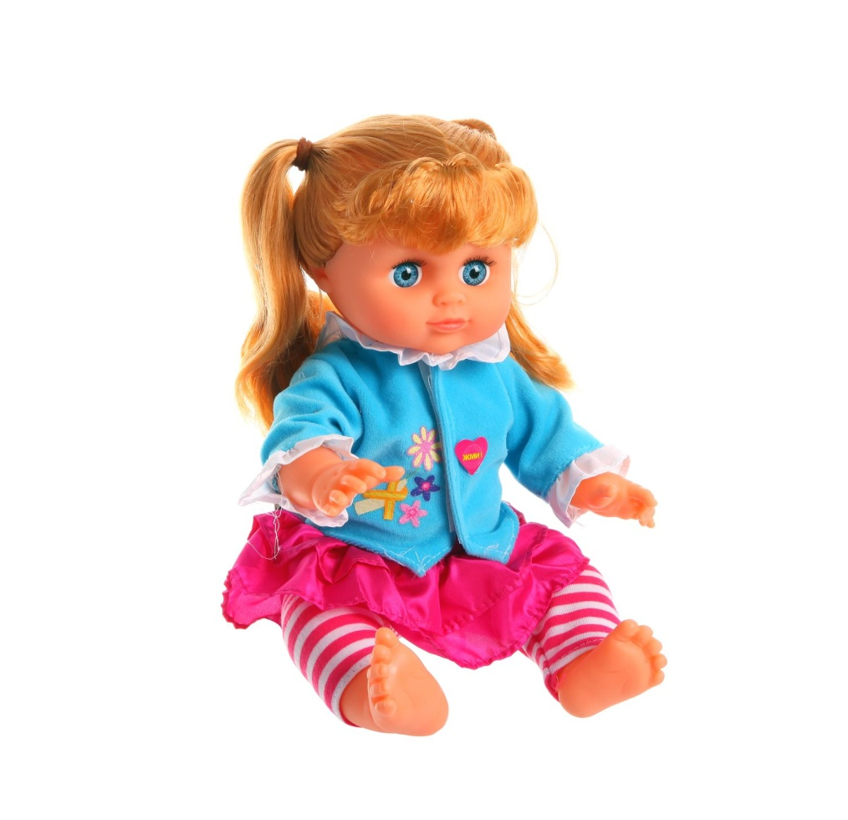
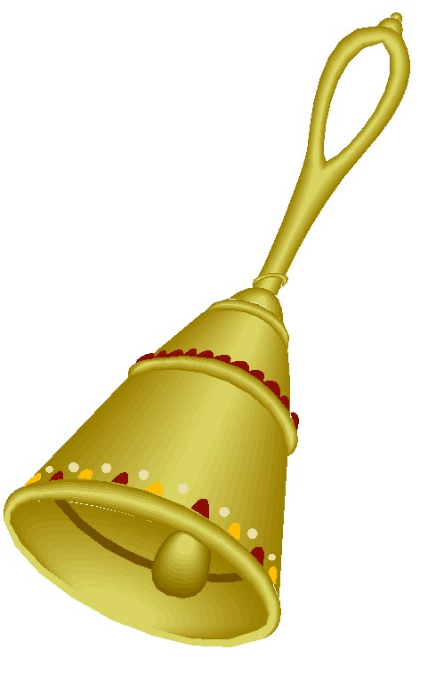
«Найди куклу»
Педагог прячет куклу и берёт в руки колокольчик. Ребёнку необходимо найти куклу, ориентируясь на интенсивность звукового сигнала.

Slide 12
3 этап - Игры на различение слов, близких по звуковому составу
«Какое слово лишнее?»
Из четырёх слов, отчётливо произнесённых педагогом дети должны назвать то, которое отличается от остальных:
КОМ – КОМ – КОТ – КОМ
ВИНТ – ВИНТ – БИНТ – ВИНТ
БУДКА – БУКВА – БУДКА – БУДКА
КАНАВА – КАНАВА – КАКАО – КАНАВА

Slide 13
«Измени слово»
Педагог произносит слова с парным глухим звуком, а дети заменяют его на парный звонкий, проговаривая новое слово и наоборот.
Коза – коса
Лиза – лиса
Суп – зуб
Шар – жар
Зайка- сайка
Позади – посади
Шить – жить

Slide 14
4 этап - Игры, направленные на дифференциацию слогов
«Повтори правильно» (ми – ма – му – ме)
«Что лишнее?» (па – па – ба – па)
«Инопланетянин» (па – па – по,
са – ша – са)

Slide 15
«Назови по порядку слоги»
Педагог произносит слово, дети говорят: какой слог 1-й, какой – 2-й. Например: САДЫ – 1-й слог СА, 2-й слог ДЫ. Вначале берутся слова из 2-х слогов (ВОДА, ПОЛЕ, ЛУНА, УТРО, НЕБО, КОСМОС…). Произнося слова по слогам, дети на каждый слог делают хлопок в ладоши.

Slide 16
5 этап - Игры, направленные на дифференциацию звуков
«Доскажи словечко» (На ветке не птичка – Зверёк-невеличка, Мех тёплый, как грелка. Зовут его ….. белка).
«Звук заблудился» Мама с бочками (дочками) гуляет; на лугу пасутся косы (козы).
«Не ошибись» (дифференциация звуков [с] – [з] - картинки со свистком и звонком)

Slide 17
«Внимательные ушки»
Взрослый произносит ряды звуков, а ребёнок хлопает в ладоши когда слышит заданную фонему.
А, С, И, Э, У, Л……
ЛА, МЫ, РО, ЛИ, МУ……
СОК, МАК, ЛУК, ТОН….

Slide 18
6 этап - Игры, направленные на формирование звукового анализа и синтеза слова, определение характеристики звуков
На данном этапе учимся:
Определять место, количество, последовательность звуков в слове;
Развивать фонематические представления;
Определять количество слогов в словах.

Slide 19
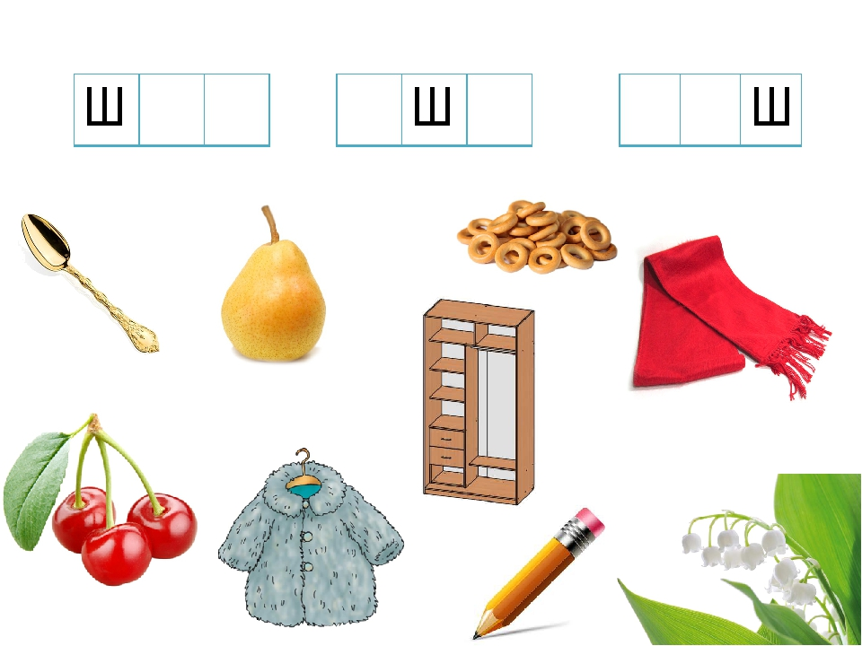
Игры, направленные на определение места, количества и последовательности звуков в слове
«Найди место звука в слове»
Ребёнку даётся картинка, где необходимо определить место заданного звука в слове (начало, середина, конец).

Slide 20
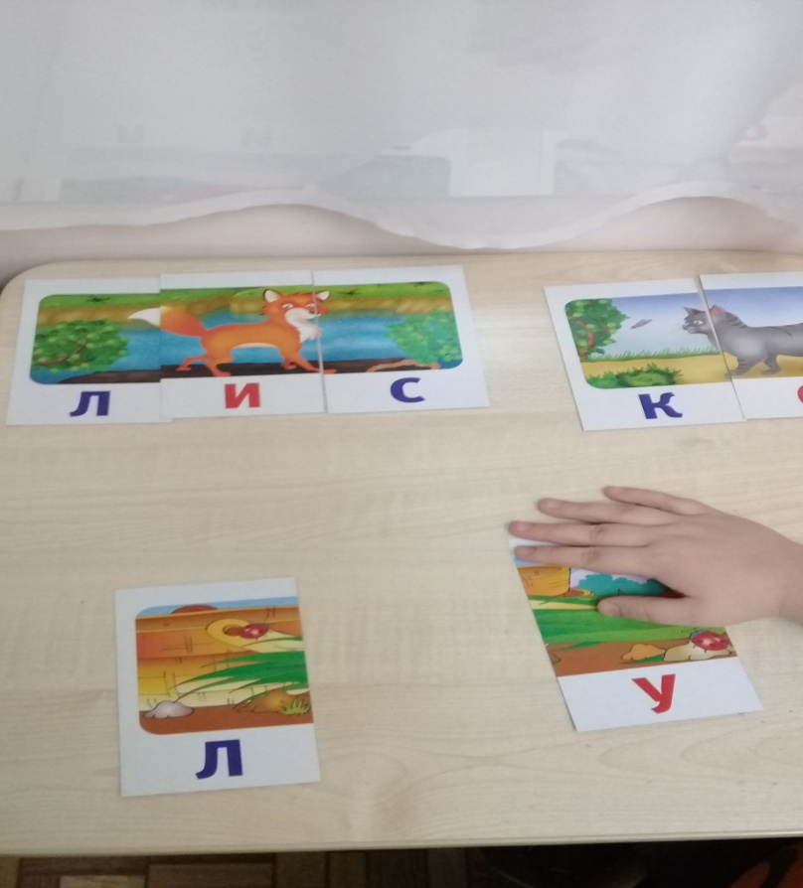
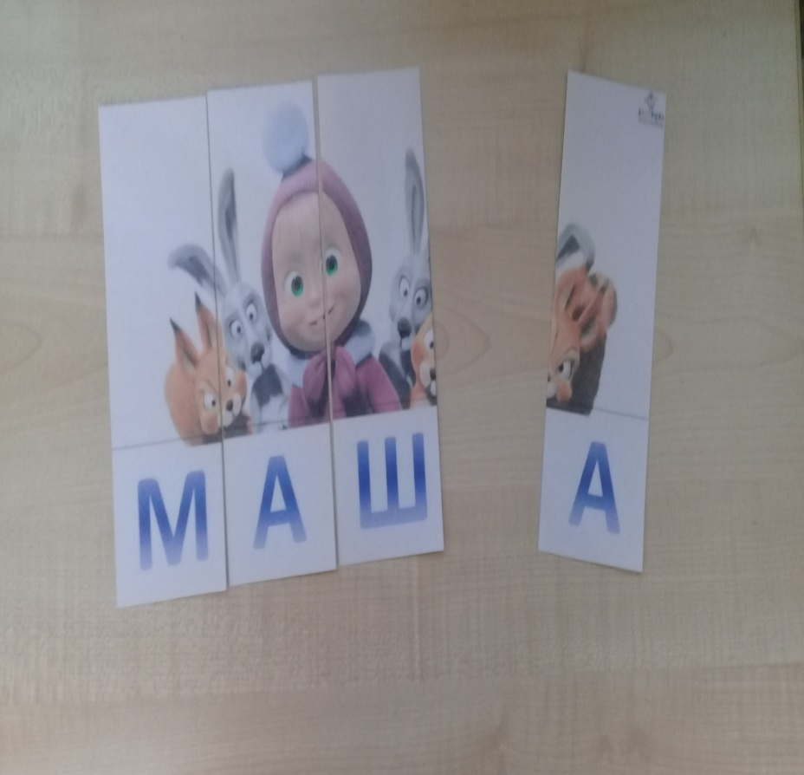
«Не ошибись»
Педагог произносит слово, а ребёнку необходимо назвать в нём все звуки по порядку.

Slide 21
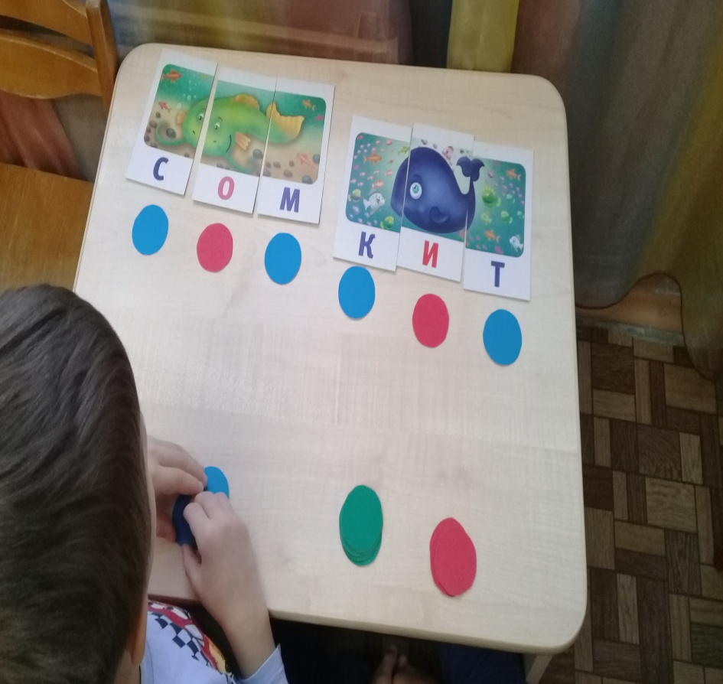
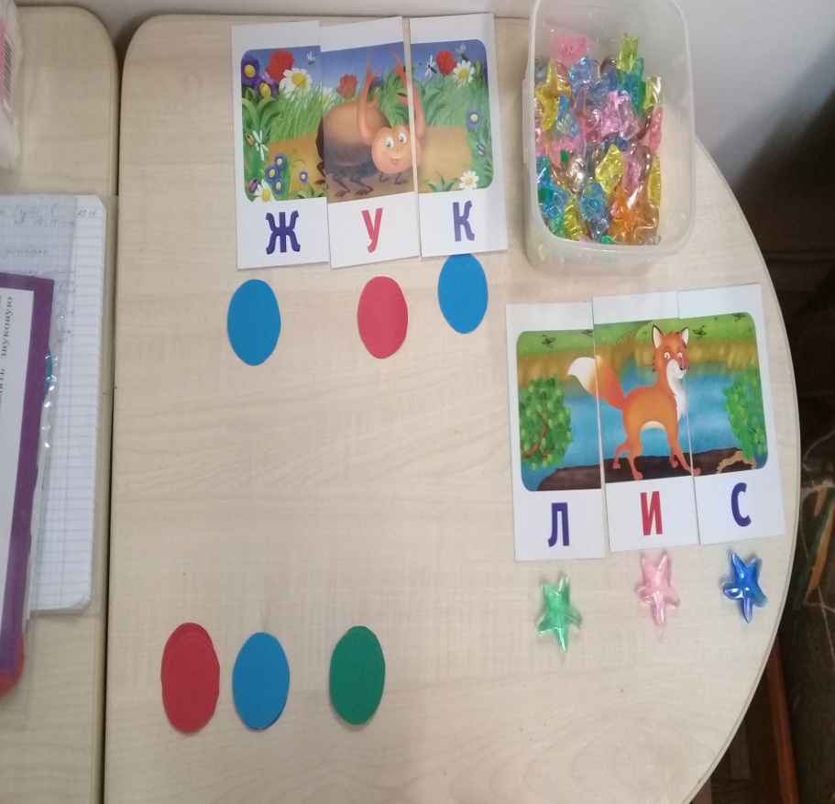
«Схема слова»
Педагог выдаёт картинку. Ребёнку необходимо с помощью цветных кружочков, камешков выложить звуковую схему слова.

Slide 22
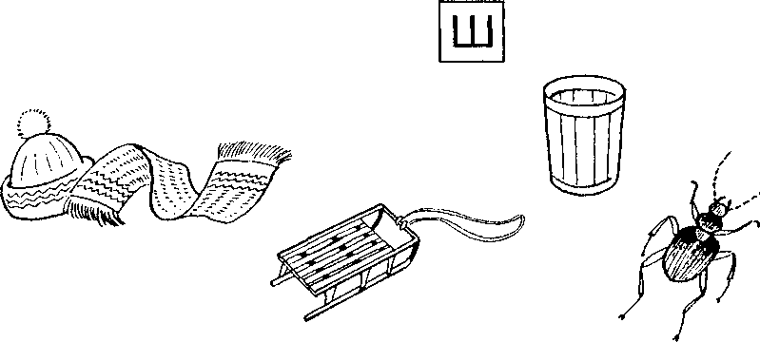
Игры, направленные на развитие фонематических представлений
«Подбери и раскрась картинки на заданный звук»
Раскрасить синим цветом картинки, названия которых начинаются со звука [Ш].

Slide 23
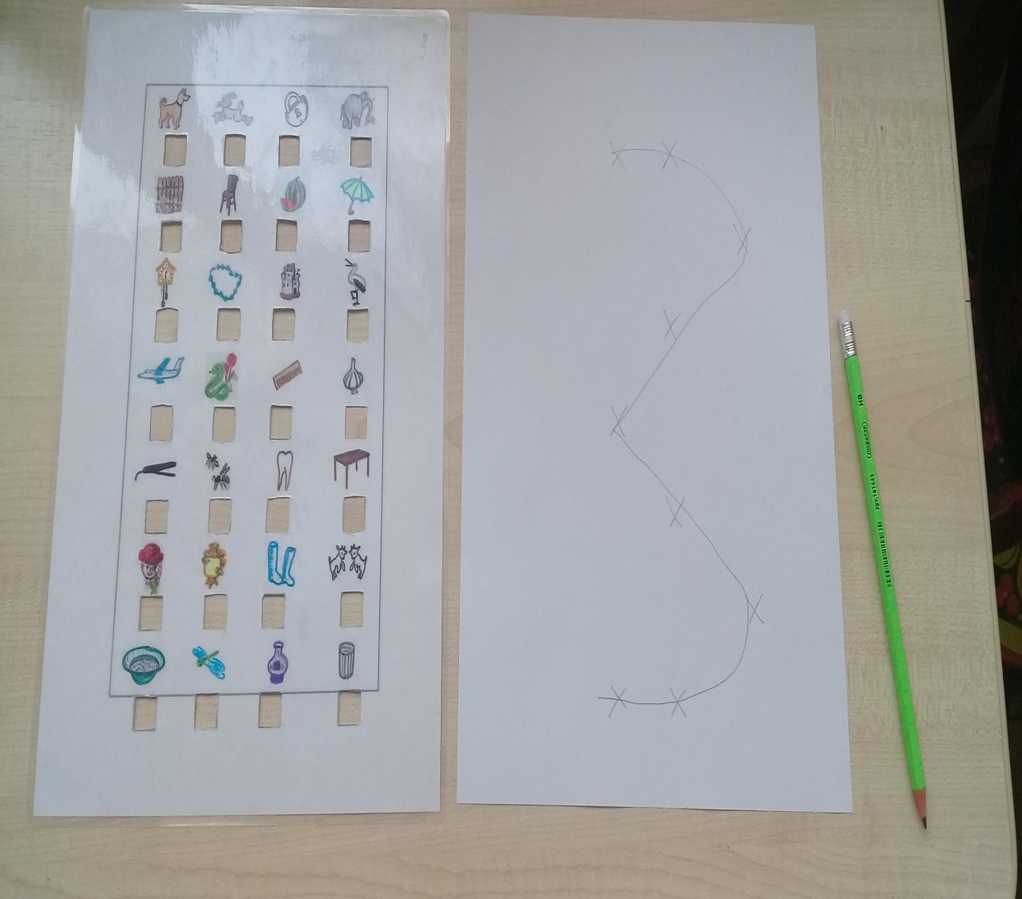
«Перфокарты»

Slide 24
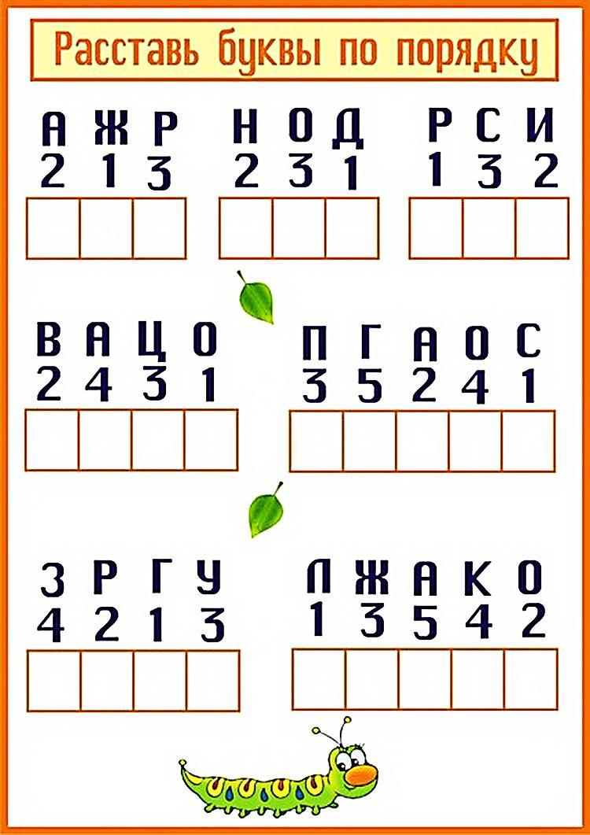
«Слово рассыпалось»

Slide 25
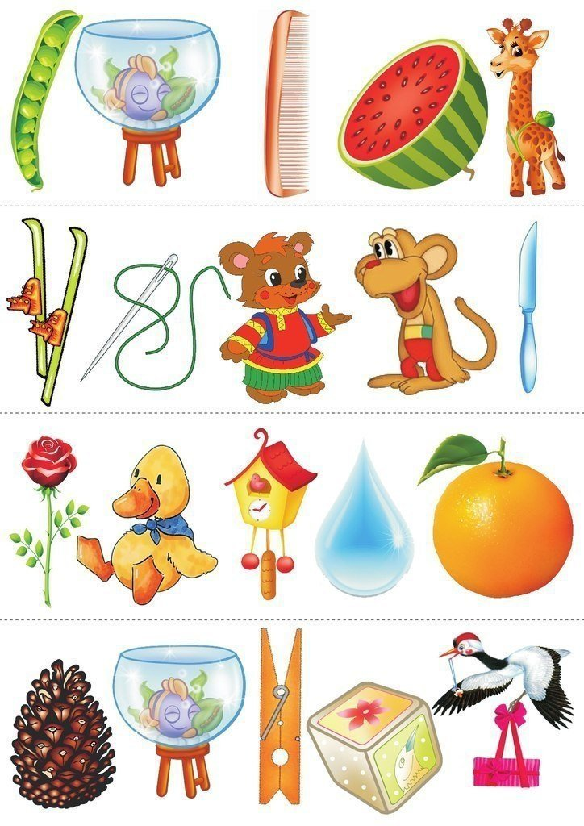
«Прочитай слова по первым звукам»

Slide 26
«Четвёртый лишний»

Slide 27
Игры , направленные на определение количества слогов в словах.
«Домики»
Педагог показывает домики, с разным количеством окон. Ребёнку необходимо определить сколько в слове слогов. Если в слове 1 слог, то картинку соотносят с домиком с одним окошком, если 2 слога – 2 окошка и т.д.

Slide 28
«Слоги»

Slide 29
Развитый фонематический слух позволяет:
Правильно произносить звуки;
Чётко произносить слова;
Владеть голосом (говорить громче или тише, ритмично, плавно, ускоряя или замедляя речь);
Успешно освоить письмо и чтение.

Slide 30
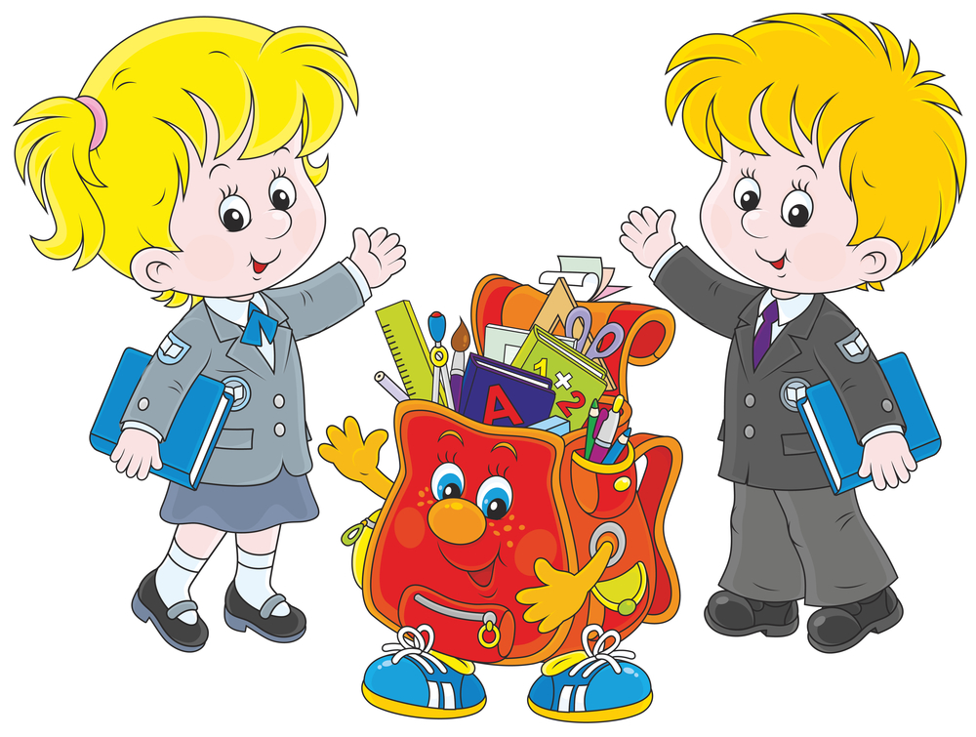
Спасибо за внимание

Slide 31
Список использованной литературы
1. Дурова Н.В. Фонематика. Как научить детей слышать и правильно произносить звуки. Методические пособие – М.: Мозаика-Синтез, 2000. – 260с.
2. Казанская В.Л. Шматко Н.Д. Дидактические игры и упражнения по развитию слухового восприятия. Дефектология 2002г №5 – 86с.
3. Новиковская О.Д.Развитие звуковой культуры у дошкольников. Логопедические игры и упражнения – СПб: ДЕТСТВО-ПРЕСС, 2002.- 230с.

